Slide 1
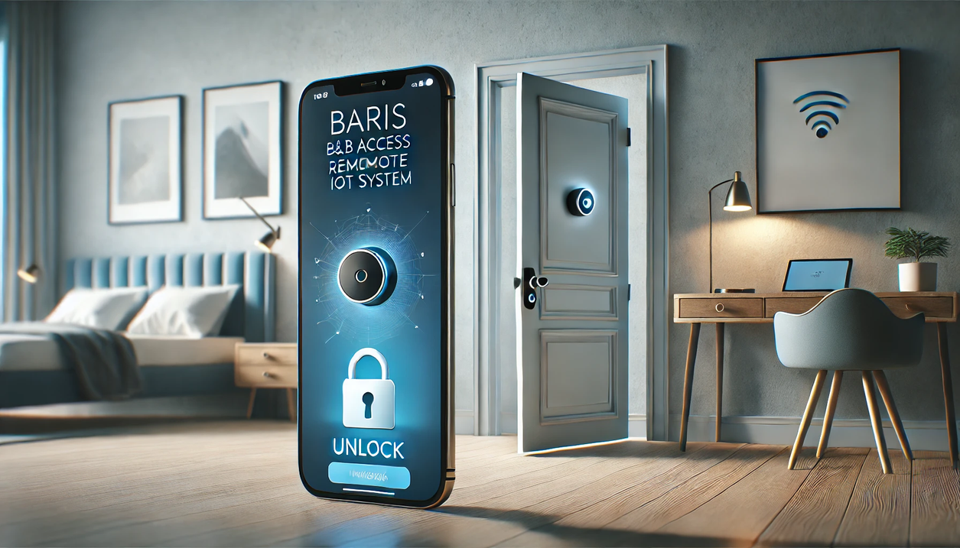

BARIS
B&B Access Remote IoT System
Vito D’Elia
IOT AND 3D INTELLIGENT SYSTEMS

Slide 2
1 Introduzione
Il progetto, descrizione del problema
Argomenti di discussione
2 Tecnologie ed architettura
3 Realizzazione, schemi, protocolli
4 Conclusione
Contesto applicativo presente e futuro

Slide 3
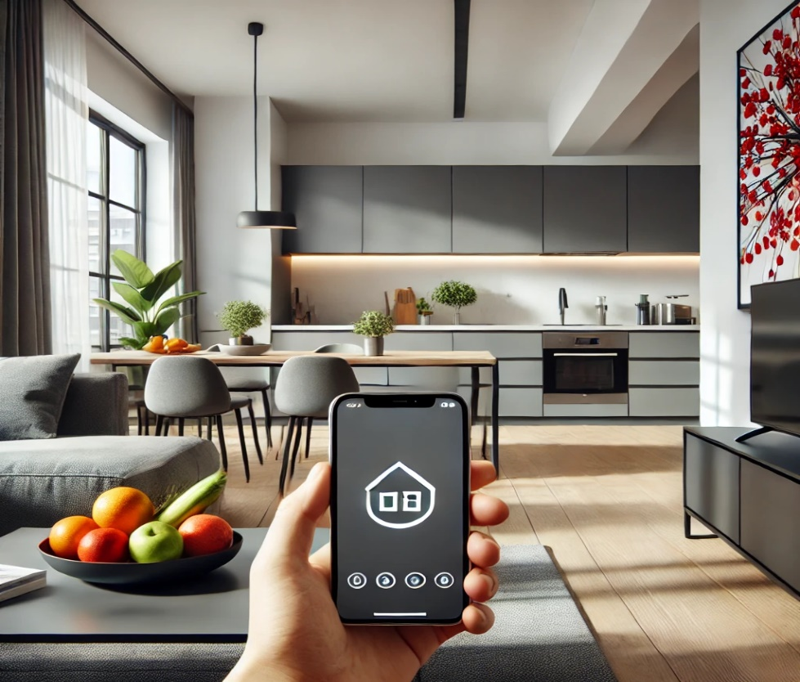

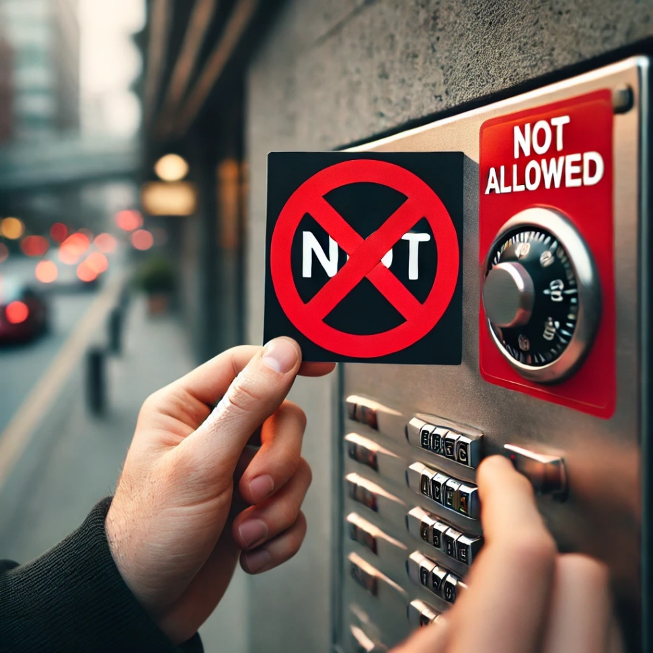
L’idea della serratura IoT per BnB
L’idea nasce dall'esigenza crescente di automazione e sicurezza per gli accessi ai BnB, un settore in forte espansione in paesi come l’Italia
Mercato caratterizzato per lo più da brevi soggiorni, spesso completamente intermediati attraverso piattaforme web e senza contatto umano.
Solo in Italia risultano 608mila alloggi offerti online [Il Sole24ore, 09/06/24: Airbnb, nel 2023 boom di transazioni: 7,5 miliardi in Italia]

Slide 4
Sfide per i proprietari di BnB
Accesso manuale ai locali, spesso poco pratico e inefficiente.
Mancanza di tracciamento e sicurezza.
Difficoltà nella gestione a distanza.

Slide 5
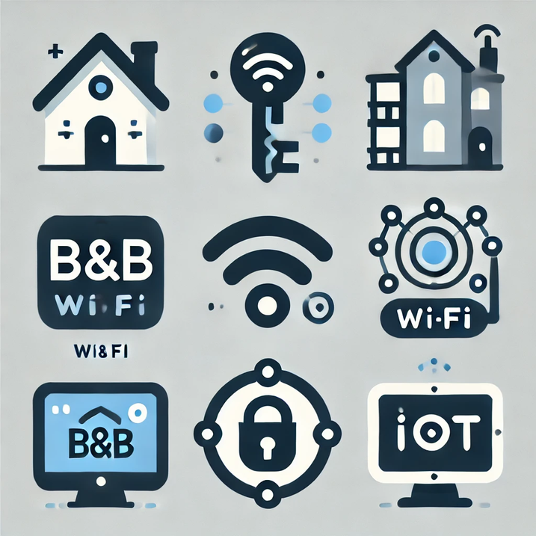
La Vision del Progetto
Una soluzione di serratura intelligente, sicura e automatizzata
BARIS nasce come una soluzione integrata di serratura smart per: sblocco da remoto, controllo dello stato della porta, controllo allarme.. tutto contestualizzato nell’ottica dei B&B.
Ogni serratura è dotata di sensore di prossimità, che rileva lo stato della porta (chiusa o aperta), consentendo la registrazione degli accessi e l’implementazione di un sistema di allarme.
La gestione passa attraverso una applicazione mobile, con i proprietari in grado di sincronizzare prenotazioni ed autorizzazioni di accesso ai propri clienti.

Slide 6
I vantaggi della soluzione
Automazione completa check-in
Notifiche real-time in app
Sistema di logging per accessi
Sistema di allarme
Scalabilità per diverse dimensioni di strutture
Dashboard riassuntiva dei dati

Slide 7


TECNOLOGIE
&
ARCHITETTURA

Slide 8







Tecnologie

Slide 9



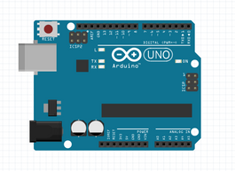




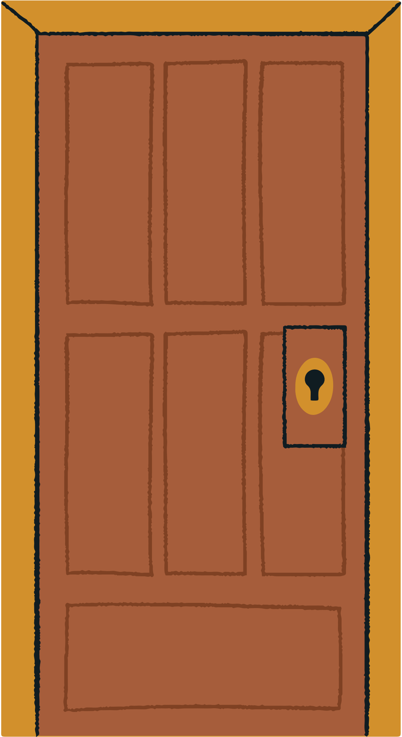

Architettura
Firestore DB
Authentication
Microcontrollore
HTTP
APIs
Proprietario
Seriale
HTTP
APIs
FCM - Messaging
Bridge
Cloud Firebase
App BARIS
Utente (cliente)

Slide 10


Realizzazione
&
Schemi Tecnici

Slide 11
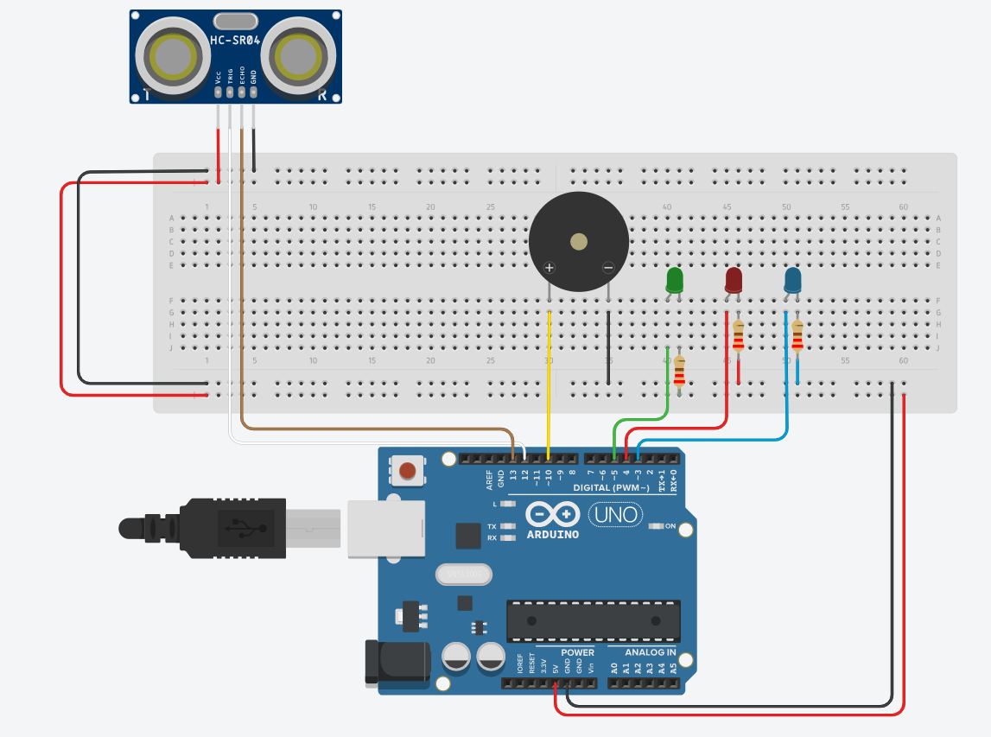
Schema Arduino

Slide 12
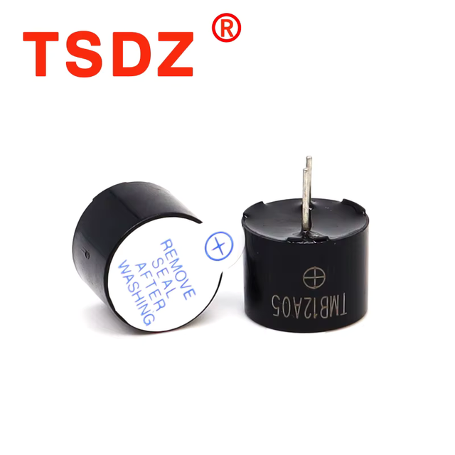
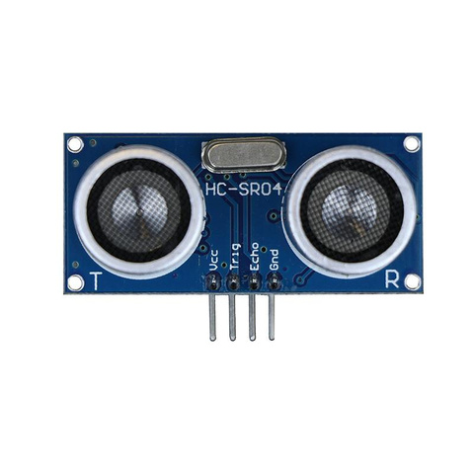
Componenti
SENSORE AD ULTRASUONI
BUZZER ATTIVO (attuatore)
Usato per il sistema di allarme: con serratura chiusa se il sensore rileva una distanza ampia, viene lanciato l’allarme
Usato per rilevamento apertura porta: se la serratura è sbloccata, misura la distanza per capire se la porta è stata effettivamente aperta
Usato in apertura e chiusura serratura per segnalare acusticamente l’evento
Usato nel sistema di allarme per segnare sonoramente lo stesso, con emissioni intermittenti di suoni

Slide 13
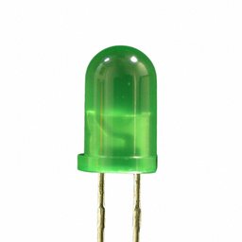
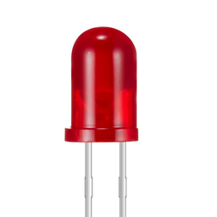
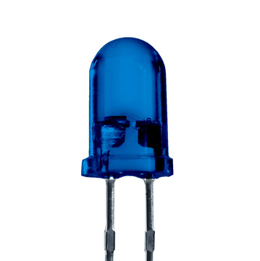
Attuatori
Led Verde
Led Rosso
Led Blu
Usato per segnalare lo stato (sbloccato) della serratura.
(in ottica di simulazione sostituisce l’apertura della serratura per facilitarne la prototipazione; in produzione il segnale che accende lo stesso piloterebbe un relè).
*un possibile schema di produzione è presente nella prossima slide
Usato per segnalare lo stato (bloccato) della serratura.
Usato nel sistema di allarme, in modalità lampeggio intermittente, per segnale visivamente l’effrazione.
Usato per segnalare lo stato della porta, se acceso segnala che la porta è nello stato “aperto”.

Slide 14
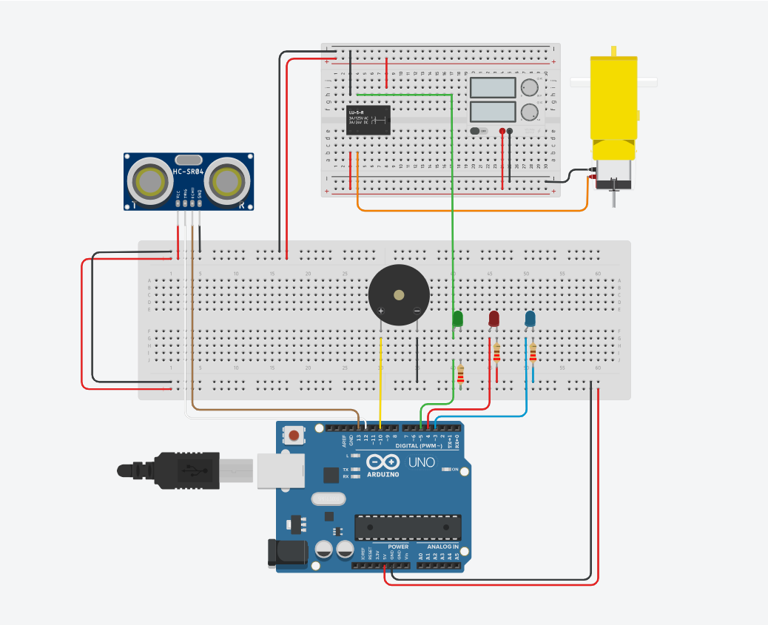
Schema di Produzione Arduino*
Un possibile schema da adottare in produzione, dove il segnale che accende il led verde, ovvero sblocco della serratura, è il PIN IN del modulo relè che con il segnale HIGH andrebbe a chiudere il circuito del relè (NO e COM) andando poi ad alimentare la serratura e sbloccarla.

Slide 15
Sketch Arduino
Le funzionalità sono essenzialmente 5:
Controllo prossimità: attraverso la distanza rilevata dal sensore ad ultrasuoni, stabilisce se la porta è aperta o meno.
Gestione allarme: verifica lo stato della serratura e della porta e lancia l’allarme se inconsistente.
Gestione comunicazione seriale: lettura e scrittura dei pacchetti sulla porta seriale verso il bridge.
*pacchetti inviati da Arduino verso il bridge
Gestione remota della serratura: funzioni per l’apertura della serratura da remoto.
Controllo Heartbeat: controllo periodico (60s) dello stato “vivo” del sistema.
START | MESSAGE | END
0xFB | 000 / 001 / EFF / D / NOLOCK/ HB | 0xFA

Slide 16
Bridge
E’ l’interfaccia di collegamento fra Arduino ed il
Cloud Firebase, gestisce:
Comunicazione con Arduino: apertura connessione seriale, meccanismi di controllo e riconnessione automatica in caso di interruzione; notifiche su inattività prolungata.
Sincronizzazione con il Cloud: interfaccia verso il Firestone DB per il recupero degli stati;
sincronizzazione bi-direzionale fra Arduino e Cloud per garantirne coerenza.
Gestione dei Comandi Remoti: invio di comandi ad Arduino (sblocco/blocco/allarme) provenienti dal cloud.
Monitoraggio e Notifiche in Tempo Reale: invio di notifiche push in App (via Firebase Messaging) in caso di eventi critici; registrazione log.
Gestione Multi-Dispositivo: supporto per gestire più dispositivi (serrature), con mappatura unica dei dispositivi tramite ID per un'integrazione scalabile.

Slide 17
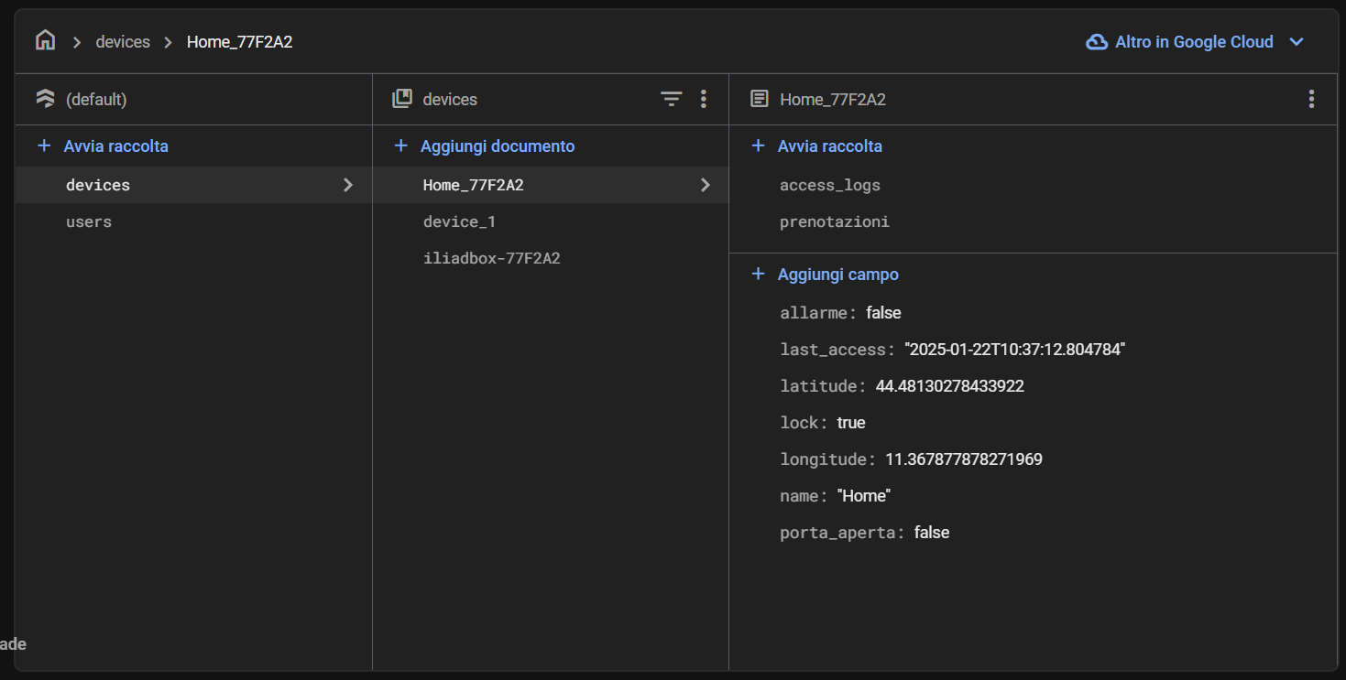
STRUTTURA FIRESTORE DB
Aggiungi corpo del testo
E’ il database in cloud utilizzato per la scrittura e lettura dei dati da parte del bridge (attraverso le librerie di Python per il Cloud Firebase) e da parte dell’app BARIS.
Presenta 2 documenti principali: 1 relativo ai singoli devices (serrature) ed 1 relativo agli utenti.
All’interno dei documenti ci sono sotto-raccolte, per memorizzare dati relativi alle prenotazioni ed ai logs degli eventi.

Slide 18
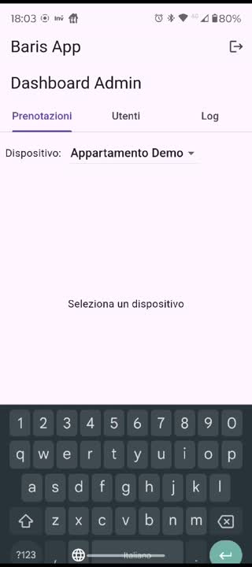
APPLICAZIONE BARIS
Funzionalità
Autenticazione e registrazione utenti, interfacce in base al ruolo (UTENTE / ADMIN)
Sblocco serratura da remoto
Gestione prenotazioni per specifico utente e dispositivo in fascia temporale (autorizzazione allo sblocco)
Aggiunta nuovi utenti
Visualizzazione logs eventi
Notifiche real-time su particolari eventi
Controllo real-time stato serratura
Disattivazione Allarme da remoto
Geolocalizzazione durante sblocco (GMaps API)

Slide 19
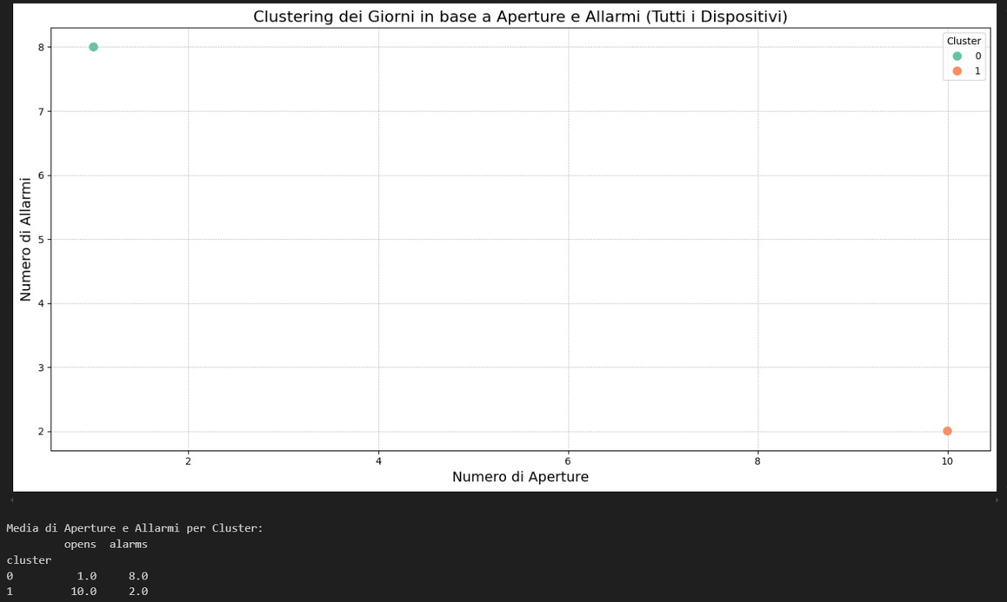
DASHBOARD DATA SCRAPING
Attraverso 2 notebook Jupyther, sono stati realizzati dei template per la visualizzazione delle principali insights ricavabili dallo scraping del DB Firestore:
-Notebook che aggrega più dispositivi
-Notebook con le medesime funzioni ma su singolo device.
Alcuni insights:
analisi della stagionalità delle prenotazioni
conteggio eventi di allarmi
conteggio unlock serratura
analisi oraria apertura porte...
Dati a cui è stato applicato un algoritmo di Clustering ML (K-Means) per identificare ad esempio quali giorni potrebbero essere più pericolosi lato effrazioni.

Slide 20


Conclusioni

Slide 21
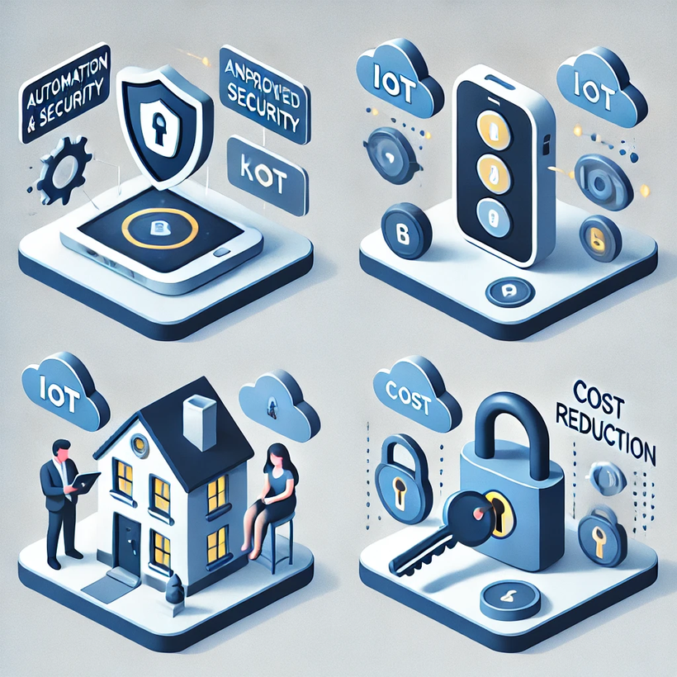
Benefici
Automazione e Sicurezza
Riduce l’intervento umano nel processo di accoglienza ed aumenta la sicurezza grazie al monitoraggio real-time di effrazioni ed accessi; il sistema key-less non presenta rischi di duplicazione chiavi e di codici di accesso.
Esperienza Utente Facilitata
L’utente ha solo bisogno dell’app e non deve curarsi delle chiavi fisiche.
Scalabilità e Flessibilità
La soluzione è facilmente scalabile ed adattabile per piccole e grandi strutture.
Riduzione dei Costi Operativi
Elimina la necessità di chiavi fisiche ed il rischio di smarrimenti, riduce il costo del personale; i dati degli accessi possono aiutare nelle strategie di business.

Slide 22

Sviluppi futuri
Integrazione con sistemi domotici (illuminazione, termostati..) per creare un’ecosistema esteso.
Supporto per tecnologie biometriche, aumentando sicurezza ed usabilità.
Adesione ai nuovi assetti normativi, garantendo una procedura di KYC conforme (autenticazione SPID e/o uso di provider per conferma identità)
Implementazione di sistema di backup per accesso offline
Integrazione con piattaforme di prenotazione per sincronizzare il sistema in modo automatico

Slide 23


Grazie
Semplifica la gestione, valorizza l'ospitalità
Baris IoT
www.baris.com
hello@baris.com
https://github.com/VTvito/BARIS-IoT

